Slide 1

计量单位与计量基准

Slide 2
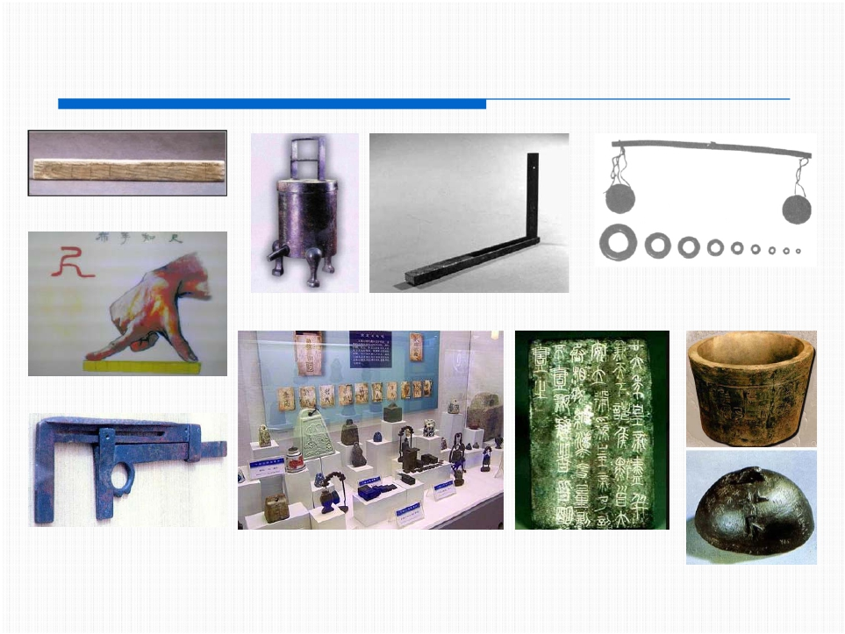
计量单位与计量基准—古典计量
象牙尺，殷墟出土
战国（楚）天平
铜壶滴漏
东汉铜圭表
公元前400年
《孔子家语》-布手知尺
王莽、铜卡尺
度量衡展览馆（山东省）
秦始皇统一度量衡

Slide 3
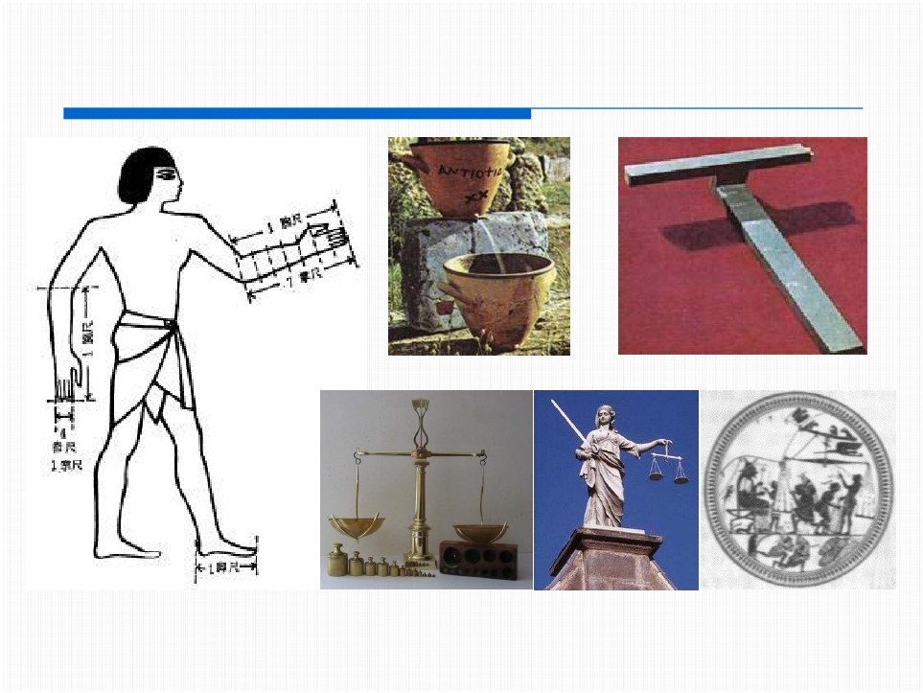
计量单位与计量基准—古典计量
古希腊水漏
古埃及影钟
腕尺、掌尺、脚尺等
古埃及天平
古罗马天平
古希腊天平

Slide 4
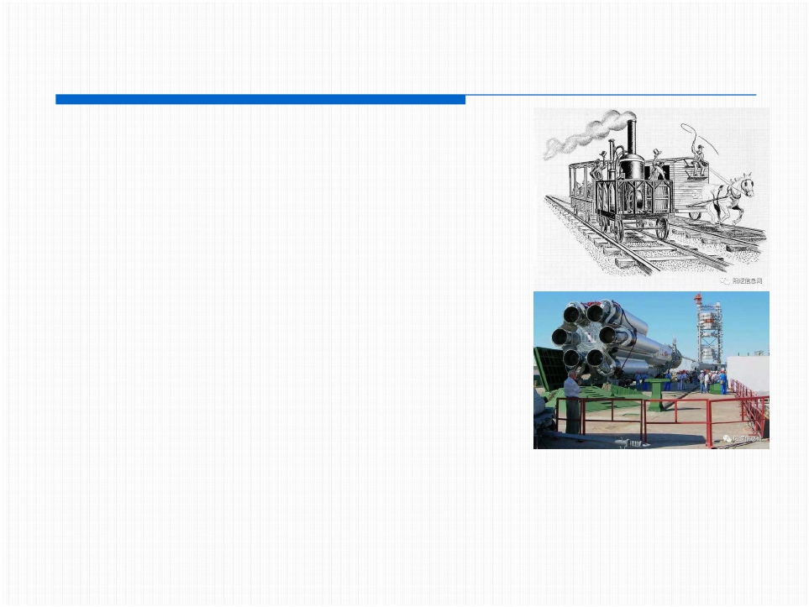
计量单位与计量基准—古典计量
英寸 inch （in＝2.54 cm）（荷兰语中inch 为大拇指）
10世纪：英王埃德加大拇指第一个指节的长度。
14世纪：爱德华二世：三个大麦粒的总长度。
英尺 foot（ft＝12 inch＝0.3048 m）
9世纪：英国查理曼大帝的脚板的长度。
16世纪：德国：16个人的左脚板的平均长度。
码 yard（yd＝3 ft＝91.44 cm）
12世纪：英国亨利一世的鼻尖到前伸手臂时中指尖的距离。
磅 pound（lb＝16 oz=453.59 g）
一磅等于一颗从麦穗的中间抽取的大麦的重量的7000倍。

Slide 5

计量单位与计量基准—经典计量
• 1775年，法国创立了一种新的计量单位制，以地球子午线长度的四千万分之一作为
• 长度单位，定名为“米突”；以1立方分米的纯水在4℃时的重量（质量）作为重量
（质量）单位，定名为“千克”；以米的十分之一长度的立方作为容量的单位，定
名为“立特”。这种制度是十进位制，完全以“米”为基础，因此称为“米制”
•1799年，法国政府根据科学家实地测定敦刻尔克到巴塞罗那之间的地球子午线的弧
长和给定体积纯水的重量结果，制成了铂基准米尺和铂基准千克，我们称之为“档 案
米”和“档案千克”，保存在法国巴黎档案局。
•1875年3月1日，法国政府召开了“米制外交会议”，有20个国家派了政府代表和科
学家出席。5月20日正式签署“米制公约”，公认米制为国际通用计量单位制。1889 年
，国际计量局完成了“米”和“千克”原器的制造，同年在巴黎召开了第一届国 际计
量大会，从所制的米尺和砝码中，选出了作为统一国际长度和质量单位量值的 米尺和
砝码，称为“国际原器”，由国际计量局保存。大会还批准将其余的米尺和 砝码发给
米制公约签字国，作为各国的最高计量基准。各国的基准器具定期与国际
计量局的国际原器比对，以保证其量值一致。

Slide 6
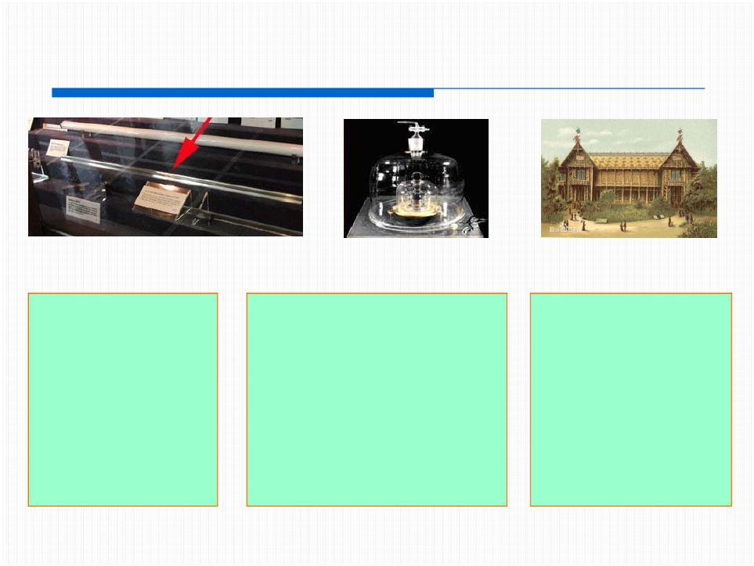
计量单位与计量基准—经典计量
国际米原器
0摄氏度时两端的两条刻线间距离
国际千克原器
4℃时1立方分米纯水的质量
国际计量局 巴黎
桑特－克鲁德公园
米制单位的扩充。根据
两通电导线之间产生的
作用力而定义的电流单
位安培；根据地球围绕
太阳的转动周期而确定
的时间单位秒它们形成
了一种基于所谓自然不
变的米制，并成为国际
单位制的基础 。
米制单位的改进。 1892年，美籍
德裔科学家阿尔伯特·迈克尔逊第
一次用镉红外波长以干涉法测量
了国际米原器，它的精度比法国
的档案米原器的精度提高了一百
倍，干涉仪的使用使长度计量得
到了一大突破，大大促进了计量
科学的发展，从而结束了国际间
使用了70多年的长度实物基准。
米制单位制的延伸。随着
科学技术和工业的发展，
人们在各个领域又先后制
定了一些以米制为基础的
单位制，例如：物理学中
厘米克秒制；工程技术的
米千克秒制和米千克力秒
制；电磁学中静电制，高
斯制等。

Slide 7

计量单位与计量基准—现代计量
1948年，第九届国际计量大会（CGPM）责成国际计
量委员会制定一种所有“米制公约”签署国都能接受
的实用计量单位制。将安培列入。
1954年，第十届国际计量大会决定采用米(m)、千克
(kg)，秒(s)，安培(A)，开尔文(K)和坎德拉(cd)六个单
位为建立新单位制的基本单位。
1956年，国际计量委员会把上述基础单位制称为“国
际单位制”。1960年第十一届国际计量大会正式定名
为“国际单位制” ，符号为“SI”。
1971年，第十四届国际计量大会将物质的量的单位摩
尔(mol)增列为国际单位制的第七个基本单位。
随后的几次计量大会陆续给21个导出单位予专门的名
称，将十进倍数词头表示的因素从10⁻¹⁸～10¹⁸扩展到
10⁻²⁴～10²⁴。
1977年中国加入米制公约组织，现行法定单位包括国
际单位制单位、非国际单位制单位及组合形式单位。
➢ 社会背景：第二次世界
大战后，全球经济快速发
展，技术变化日新月异。
➢ 标志：由以经典理论为
基础转为以量子理论为基
础，由宏观实物基准转为
微观量子基准；
➢ 特点：参量之间的互相
渗透，检测方法与设备的
光、机、电结合。
➢典型案例
国际单位制的形成。

Slide 8
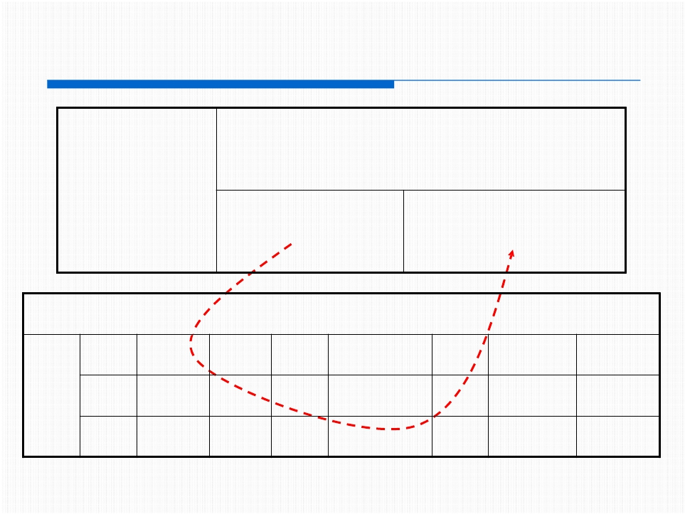
计量单位与计量基准—现代计量
量制 Systemof quantities | 【可测量的】量 [measurable]Quantity
 | 基本量 Basequantity | 导出量 Derivedquantity
基本量
SI 基本 单位 | 量 | 长度 | 质量 | 时间 | 热力学温度 | 电流 | 物质的量 | 发光强度
 | 名称 | 米 | 千克 | 秒 | 开尔文 | 安培 | 摩尔 | 坎德拉
 | 符号 | m | kg | s | K | A | mol | cd

Slide 9
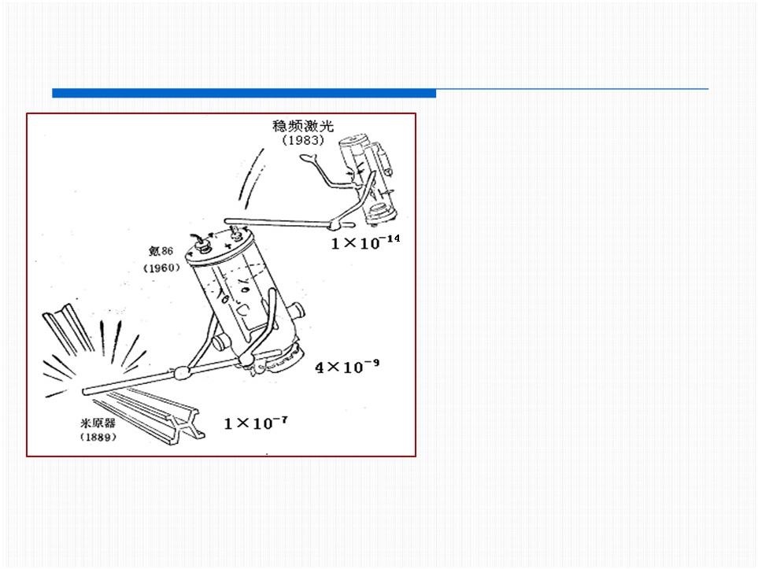
计量单位与计量基准—现代计量
➢ 将米的定义与单位的复现方法这
两者分离。
➢ 新定义不仅废除了长度计量的实
物基准，而且还废除了单一的长度
计量基准。
➢ 在目前条件下，米定义的改变不
影响米作为基本单位的地位。这一
特点使得目前通用的国际单位制不
必作任何改变 ”。
开放性：与复现无关
广泛性：各基准共存
长度基准的变迁
宏观实物基准——微观量子基准
统一性：与时间单位

Slide 10
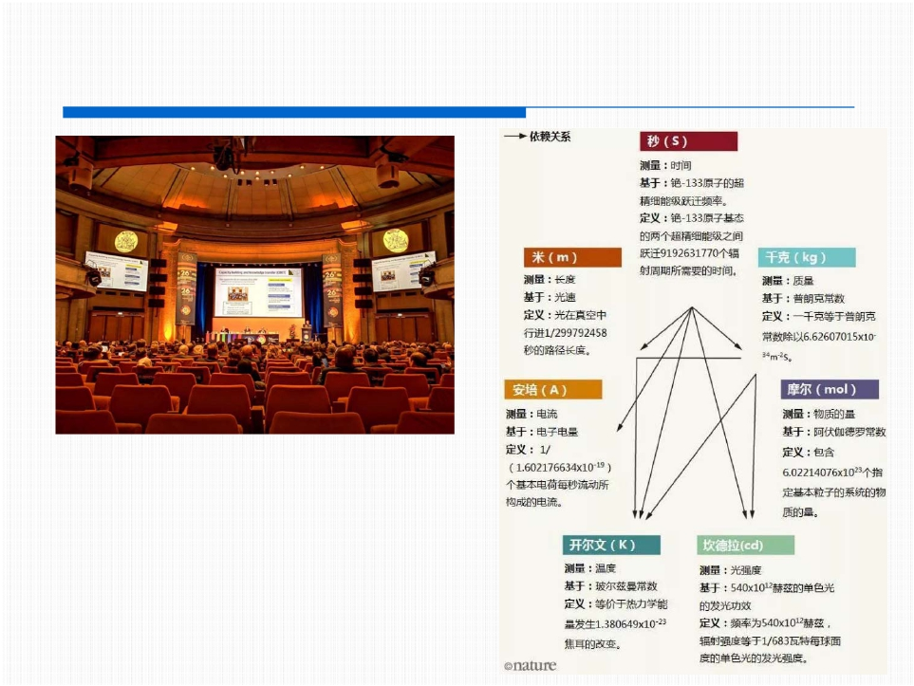
计量单位与计量基准—现代计量
2018年11月，第26届国际计量大会
国际测量体系第一次全部
建立在不变的常数上，保证
了国际单位制（SI）的长期
稳定性。

Slide 11

谢
谢

